Slide 1
매주 1 과제 LV2
4주차 : 기능개발

Slide 2
목차
Stack 설명
Queue 설명
문제 해석
문제 풀이

Slide 3

매주 1 과제 LV2
1. Stack 설명
스택 (Stack)
삽입과 삭제를 리스트의 한 방향에서만 행하는 자료구조.
-> 자료를 순서대로 쌓아 올려 보관.
책을 쌓는것으로 생각하면 쉽다.
-> 책을 추가로 쌓을 때는 반드시 위에부터 쌓아올려야 한다.
-> 책을 한권 빼고 싶으면 반드시 위에서부터 한 권씩
빼야 한다.

Slide 4
매주 1 과제 LV2
1. Stack 설명
스택의 특징
- 같은 구조와 크기의 자료를 정해진 방향으로만 쌓아 올린다.
- 후입선출의 특징을 가진다
-> 후입선출: 늦게 들어간 자료가 나올때는 먼저 나오는 방식
top이라는 정해진 곳으로만 자료가 들어왔다 나간다.
-> top은 가장 최근에 들어온 자료의 위치를 나타낸다.
-> top을 통해 자료가 들어오는 것을 push라 한다.
-> top을 통해 자료가 삭제되는 것을 pop이라 한다.

Slide 5
매주 1 과제 LV2
1. Stack 설명
<stack> 라이브러리 사용법
- stack<자료형>stk : 자료형 요소들을 담을 수 있는 스택 stk를 선언
- stk.top() : stk라는 스택의 top을 반환
- stk.pop() : stk라는 스택의 top을 삭제
- stk.push(n) : stk라는 스택에 n을 넣는다.
- stk.size() : stk라는 스택에 들어있는 요소들의 개수를 반환
- stk.empty() : stk라는 스택이 비어있는지 여부를 반환

Slide 6

매주 1 과제 LV2
2. Queue 설명
1) 큐 (Queue)
삽입과 삭제가 리스트의 각각 다른 방향에서 행하는 자료구조.
-> 한쪽에서 삽입하면 반대쪽으로 삭제가 진행이 된다.
기다리며 줄을 서 본 경험을 생각하자.
-> 처음 줄을 서면 그 줄의 맨 뒤에부터 서야 한다.
-> 직원은 줄의 맨 앞에선 사람부터 일을 처리한다.

Slide 7
매주 1 과제 LV2
2. Queue 설명
큐의 특징
한쪽 끝에서는 삽입이 다른쪽 끝에서는 삭제가 이루어진다.
- 선입선출의 특징을 가진다
-> 선입선출: 먼저 들어간 자료가 나올때도 먼저 나오는 방식
front라는 곳을 통해 삭제연산이 수행된다.
-> front에서 이루어지는 삭제 연산을 deque라 한다.
rear라는 곳을 통해 삽입연산이 수행된다.
-> rear에서 이루어지는 삽입 연산을 enque라 한다.

Slide 8
매주 1 과제 LV2
2. Queue 설명
<queue> 라이브러리 사용법
- queue<자료형>que : 자료형 요소들을 담을 수 있는 스택 que를 선언
- que.front() : que라는 큐의 front를 반환
- que.back() : que라는 큐의 rear를 반환
- que.pop() : que라는 큐의 front의 요소를 삭제
- que.push(n) : que라는 큐에 n이라는 요소를 rear에 삽입.
- que.size() : que라는 큐에 들어있는 요소들의 개수를 반환
- que.empty() : que라는 큐가 비어있는지 여부를 반환

Slide 9
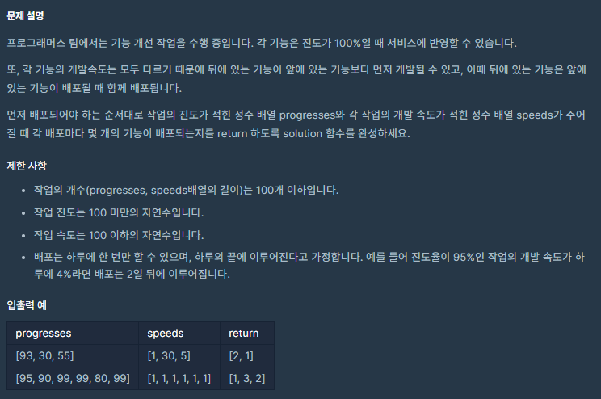
매주 1 과제 LV2
3. 문제 해석

Slide 10
매주 1 과제 LV2
3. 문제 해석
주어진 조건 :
작업의 진도가 적힌 정수 배열 progresses
(배열의 크기: 100개 이하, 배열의 요소: 100 미만의 자연수)
작업의 속도가 적힌 정수 배열 speeds
(배열의 크기: 100개 이하, 배열의 요소: 100 이하의 자연수)
작업의 배포는 하루 한 번 만 가능하고 하루의 끝에 이루어진다.
뒤에 있는 기능이 먼저 개발되어도 앞에 있는 기능이 마저 개발되어야만 배포가 이루어진다.
구해야 할 것 :
- 각 배포마다 몇 개의 기능이 배포되는지를 반환한다.

Slide 11
매주 1 과제 LV2 앞
3. 문제 해석
작업의 진행 상황과 속도를 통해 각 작업의 완성까지 필요한 작업 일수를 큐에 저장해준다
- 문제에서 요구하는 점이 배포일의 배포 기능 개수이므로 배포일에 초점이 들어가 있다.
따라서, 주어진 배열들로 작업의 완성까지 필요한 작업 일수( = 배포 일수)를 구해 큐에
저장해준다.
- 주의점: 작업일수를 생각할 때, 그날에 딱 완성이 가능하면 해당일에 배포가 가능하지만
완성이 안되면 반드시 다음날에 완성이 가능하다는 점을 생각해야한다.
우선시되는 기능이 완성되었는지 여부를 판단하여 해당 기능이 배포될 때 몇 개의 기능이
배포가 되는지를 반환한다.
- 큐에 저장해주었으므로 현재 front에는 큐에 들어있는 배포일들 중
가장 우선시되는 기능의 배포일이 저장되어있다.
- pop()을 사용하여 하나씩 큐에서 빼주면서 검사를 해준다.
-> 가장 우선시되는 기능의 배포일을 기준으로 다음으로 우선되는 기능의 배포일과
비교하여 작거나 같으면 카운트를 올려주고 크면 정답에 저장하고 기준을 새로 갱신해준다.

Slide 12
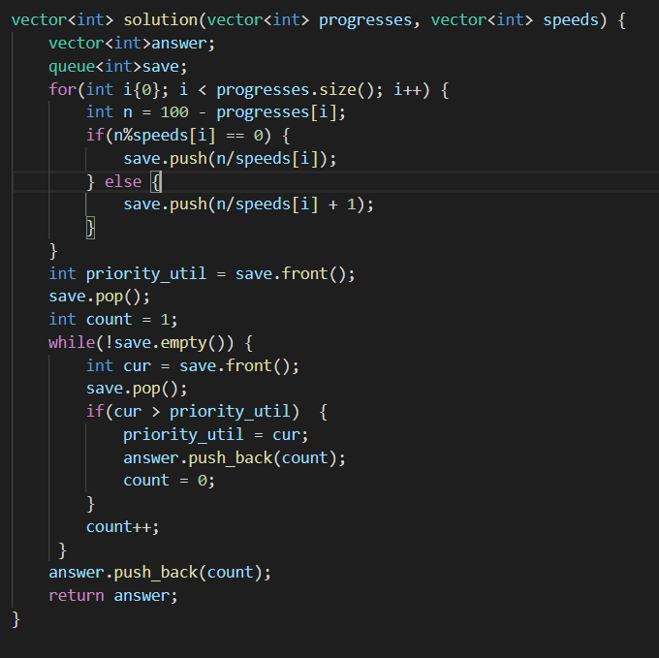
매주 1 과제 LV2
4. 문제 해답
- index를 잘 생각하면 vector만 사용해도 무난하게 풀리는 문제였다.
-

